Slide 1




Decentralized AI in Healthcare
torsdag 10 mars 2022
<number> (5)

Slide 2
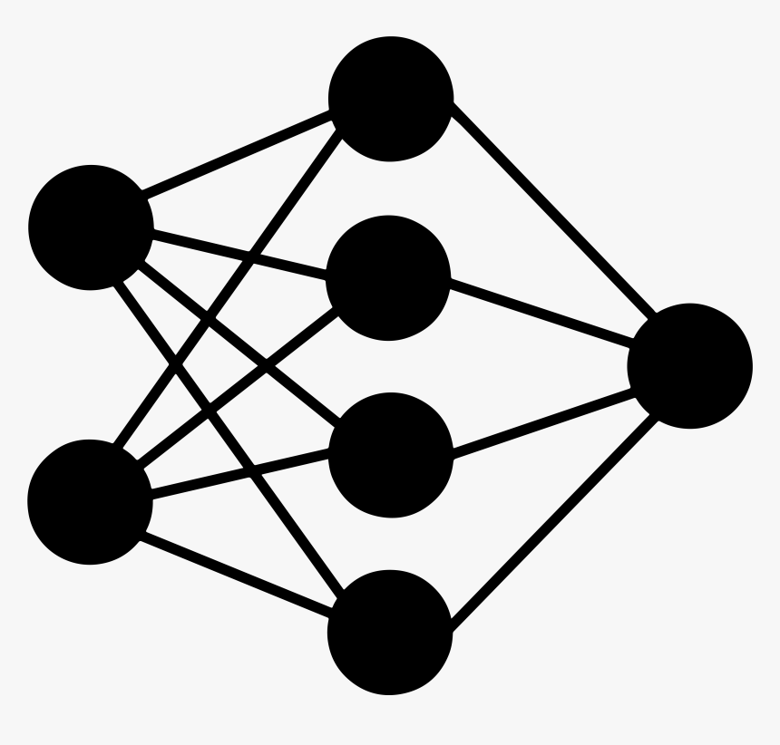


Federerad Maskininlärning
Server
Server
+
=
Client A
Client B
Client A
Client B
torsdag 10 mars 2022
<number> (5)

Slide 3


Federerade Ramverk
Fas 1: Utvärderar olika ramverk för att gemensamt träna decentraliserade modeller på öppna och allmänt tillgängliga vårddataset
”Swarm Learning”
Klinter kommunicerar genom ”blockchain”
Endast en aggregeringsmetod
”Black box” utan insyn
Traditionell ”server-client” kommunikation
Flertal aggregeringsmetoder
Öppen källkod och full insyn
torsdag 10 mars 2022
<number> (5)

Slide 4
Federerade Ramverk
HPE Swarm Learning
Flower - Federated Learning
Region A
Region B
Region A
Region B
SL Server
Server
SL Client A
SL Client B
Client A
Client B
torsdag 10 mars 2022
<number> (5)

Slide 5

Federerade Ramverk
Nätverk och Kommunikation
Både ramverken kräver en (eller flera) öppna nätverksport(ar)
Båda ramverken använder certifikatskyddad kommunikation:
  SSL/TLS X.509 -certifikat
Kommunikation via P2P (HPE) eller gRPC (Flower)
torsdag 10 mars 2022
<number> (5)

